Slide 1
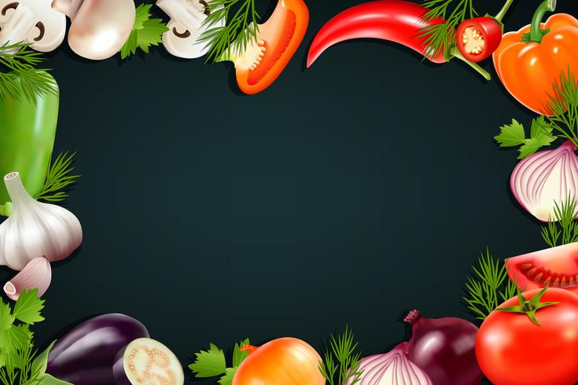
BÀI 5: BẢO QUẢN VÀ CHẾ BIẾN
THỰC PHẨM TRONG GIA ĐÌNH (TIẾT 1)

Slide 2
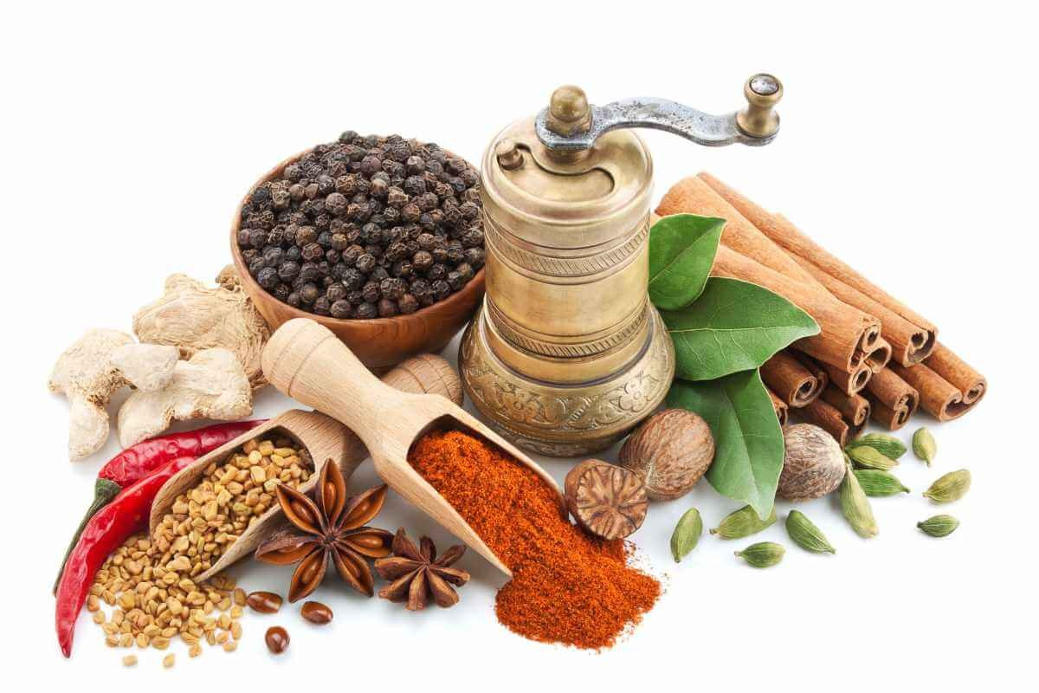
MỤC TIÊU BÀI HỌC
Nhận biết vai trò và ý nghĩa của việc bảo quản thực phẩm
Trình bày được một số phương pháp bảo quản, chế biến thực phẩm

Slide 3
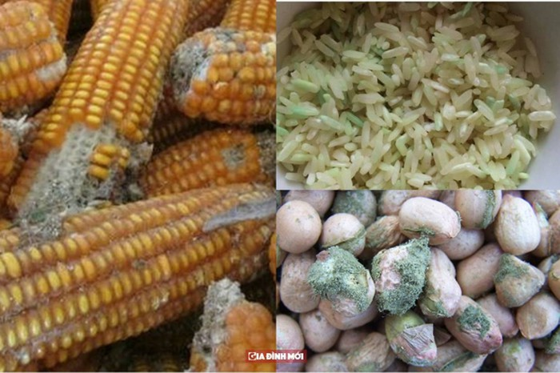
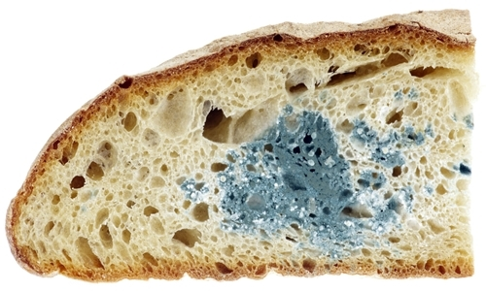
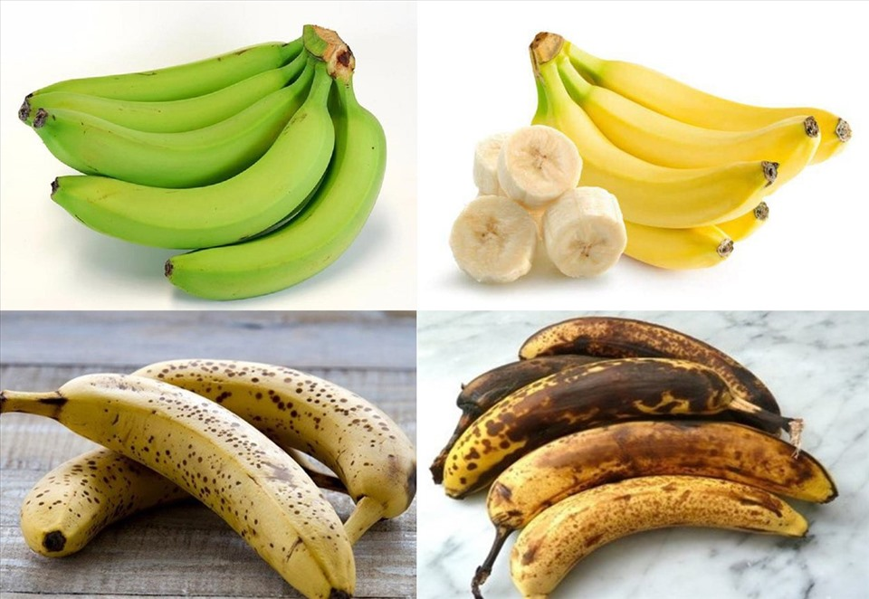
1. BẢO QUẢN THỰC PHẨM
1.1 Vai trò và ý nghĩa của việc bảo quản thực phẩm
Quan sát hình, em nhận thấy thực phẩm có thể bị hư hỏng do những nguyên nhân nào?
Thực phẩm để lâu sẽ bị biến chất, sinh ra độc tố, chất dinh dưỡng tự phân hủy

Slide 4
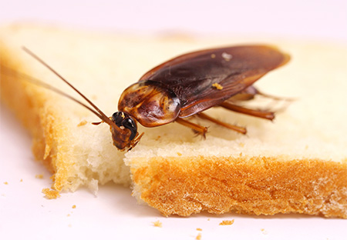
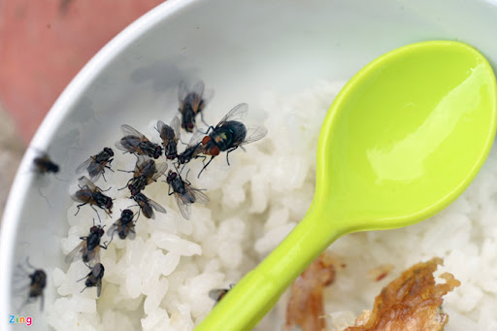
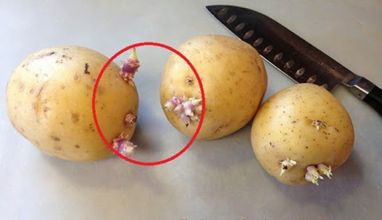
Thực phẩm bị nhiễm vi sinh vật, chất dinh dưỡng bị phân hủy, sinh ra độc tố
Ruồi, gián bò lên thực phẩm
Thực phẩm bị nảy mầm, sinh ra
độc tố: Khoai tây mọc mầm

Slide 5
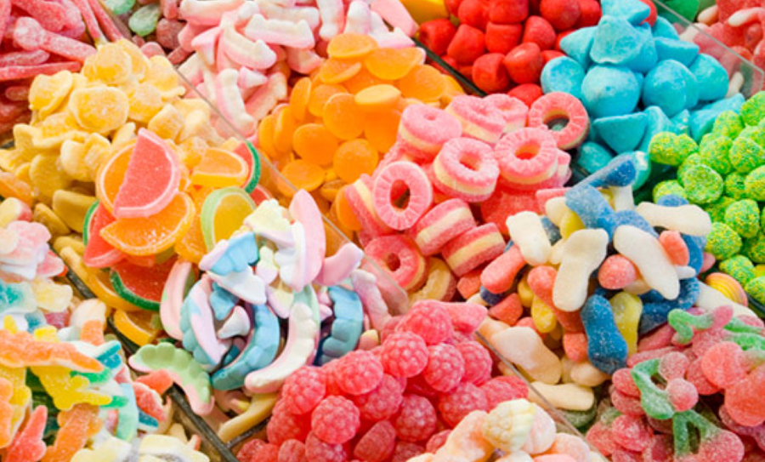
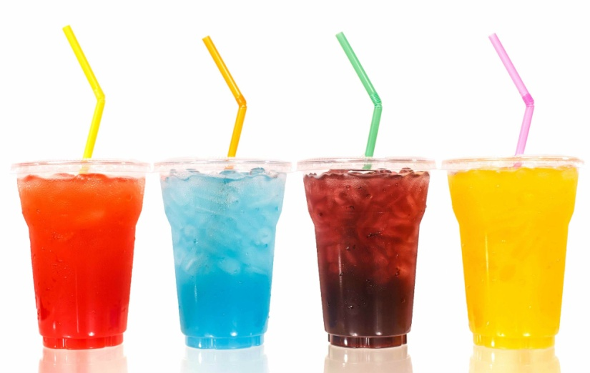
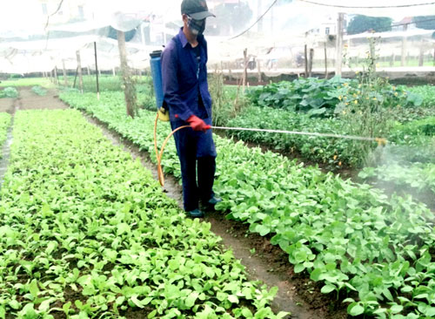
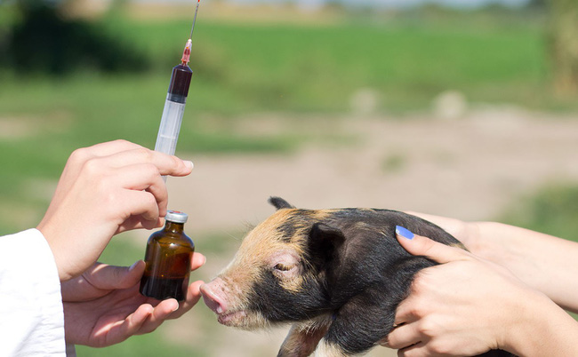
Thực phẩm bị nhiễm độc từ nuôi trồng, phẩm màu
Phẩm màu, mùi, vị
Thuốc trừ sâu, bảo vệ thực vật
Thuốc tăng trưởng

Slide 6
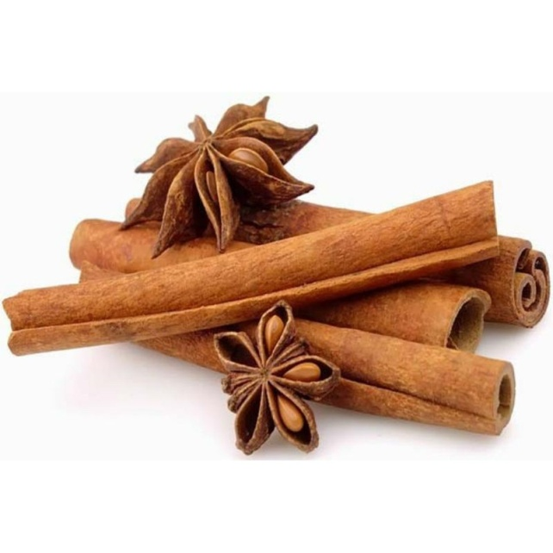
Làm thế nào để hạn chế các tác nhân gây hư hỏng thực phẩm?
Thực phẩm khi hư hỏng sẽ bị giảm giá trị dinh dưỡng, gây ngộ độc hoặc gây bệnh, làm ảnh hưởng đến tính mạng và sức khỏe của người sử dụng Bảo quản thực phẩm

Slide 7
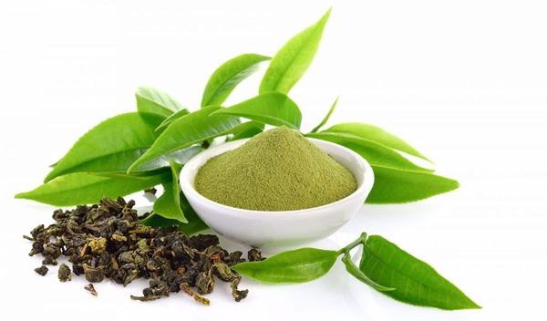
1. BẢO QUẢN THỰC PHẨM
1.1 Vai trò và ý nghĩa của việc bảo quản thực phẩm
Việc bảo quản giúp
- Làm chậm quá trình hư hỏng của thực phẩm, tránh cho thực phẩm bị hao hụt chất dinh dưỡng.
- Tạo sự thuận tiện cho con người trong việc chế biến và sử dụng.

Slide 8
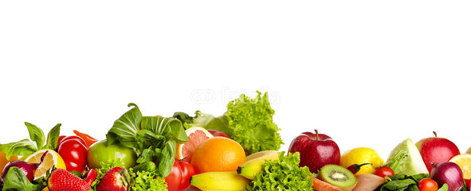
1.2 Phương pháp bảo quản bảo quản thực phẩm
Em hãy kể tên một số phương pháp bảo quản thực phẩm mà em biết?

Slide 9
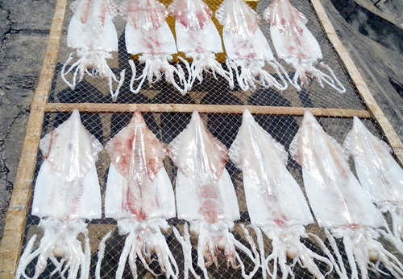
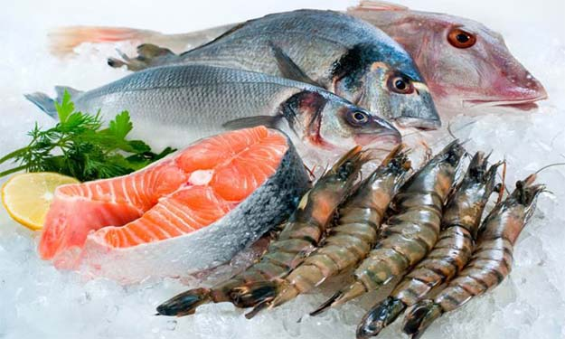
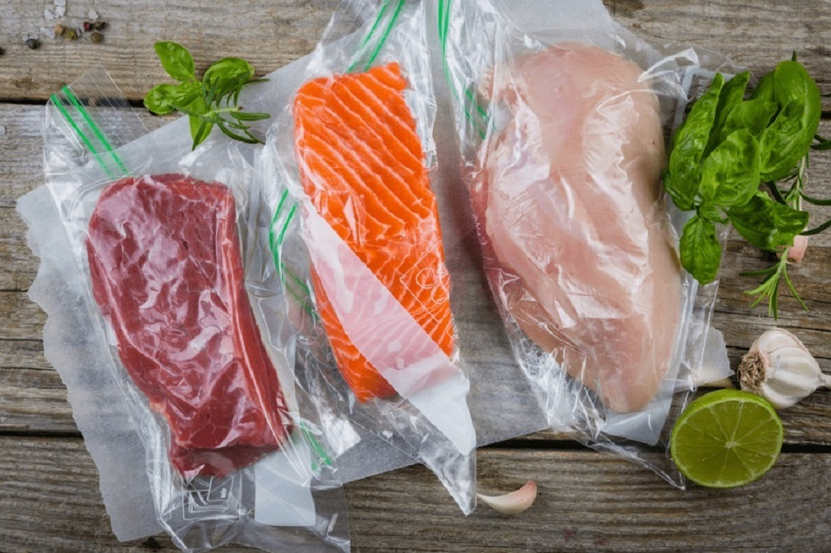
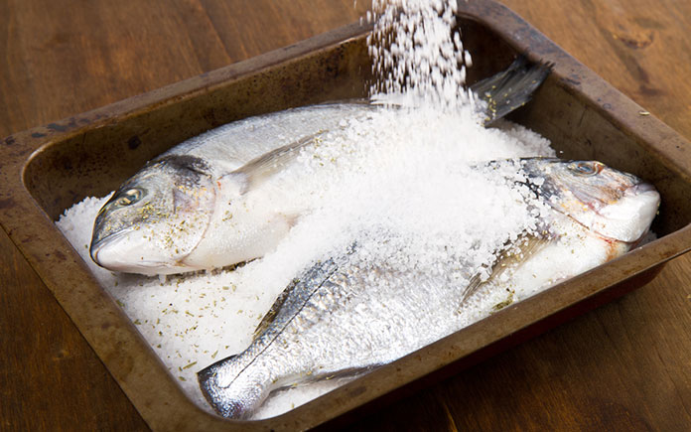
Phương pháp bảo quản thực phẩm
Phơi khô
Ướp đá
Hút chân không
Ướp muối

Slide 10
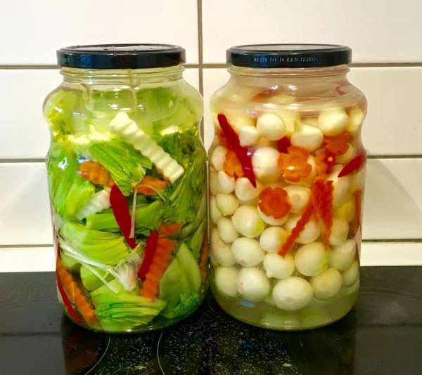
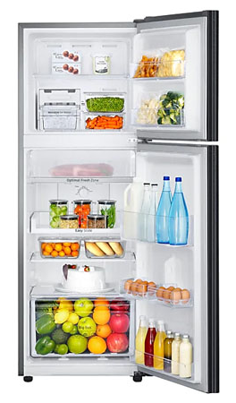
Muối chua
Ngâm giấm
Bảo quản trong tủ lạnh
Ngâm đường

Slide 11
1.2 Phương pháp bảo quản bảo quản thực phẩm
- Các phương pháp bảo quản thực phẩm: phơi khô, ướp lạnh, cấp đồng, ngâm giấm, ngâm đường, ướp muối, muối chua, hút chân không,...
Tùy loại và điều kiện bảo quản, người sử dụng có thể lựa chọn phương pháp phù hợp
Các phương pháp khác nhau tạo ra nhiều loại sản phẩm có thời hạn sử dụng lâu, thuận tiện cho việc chế biến và sử dụng

Slide 12
1.Em hãy cho biết những sản phẩm dưới đây được bảo quản bằng phương pháp nào.

Slide 13
Phơi khô
Ướp đường, sấy khô
Hút chân không
Đông lạnh

Slide 14
PHẦN BÀI GHI
BÀI 5: BẢO QUẢN VÀ CHẾ BIẾN THỰC PHẨM TRONG GIA ĐÌNH (TIẾT 1)
1. BẢO QUẢN THỰC PHẨM
1.1 Vai trò và ý nghĩa của việc bảo quản thực phẩm
Việc bảo quản giúp
- Làm chậm quá trình hư hỏng của thực phẩm, tránh cho thực phẩm bị hao hụt chất dinh dưỡng.
- Tạo sự thuận tiện cho con người trong việc chế biến và sử dụng.
1.2 Phương pháp bảo quản bảo quản thực phẩm
- Các phương pháp bảo quản thực phẩm: phơi khô, ướp lạnh, cấp đông, ngâm giấm, ngâm đường, ướp muối, muối chua, hút chân không,...
- Tùy loại và điều kiện bảo quản, người sử dụng có thể lựa chọn phương pháp phù hợp

Slide 15
DẶN DÒ
Học bài
Xem tiếp phần tiếp theo bài 5

